Slide 1

عنوان درسنا
اليابسة و الماء

Slide 2
اهداف درسي
- ان يتعرف الطالب على السنتمتر و الديسيمتر.
- ان يقدر الطالب طول الاشياء بالسنتمتر و الديسيمتر.
يبتكر الطالب مسطرة بوحدة الديسيمتر. - ان

Slide 3
كلماتي الجديدة..
المياه المالحة
المياه العذبة
الغلاف الارضي
الغلاف المائي
الغلاف الارضي

Slide 4



يابسة ..
القسم الذي تغطيه اليابسة
يسمى غلاف ارضي
ماء ..
القسم الذي يغطيه الماء
يسمى غلاف مائي

Slide 5
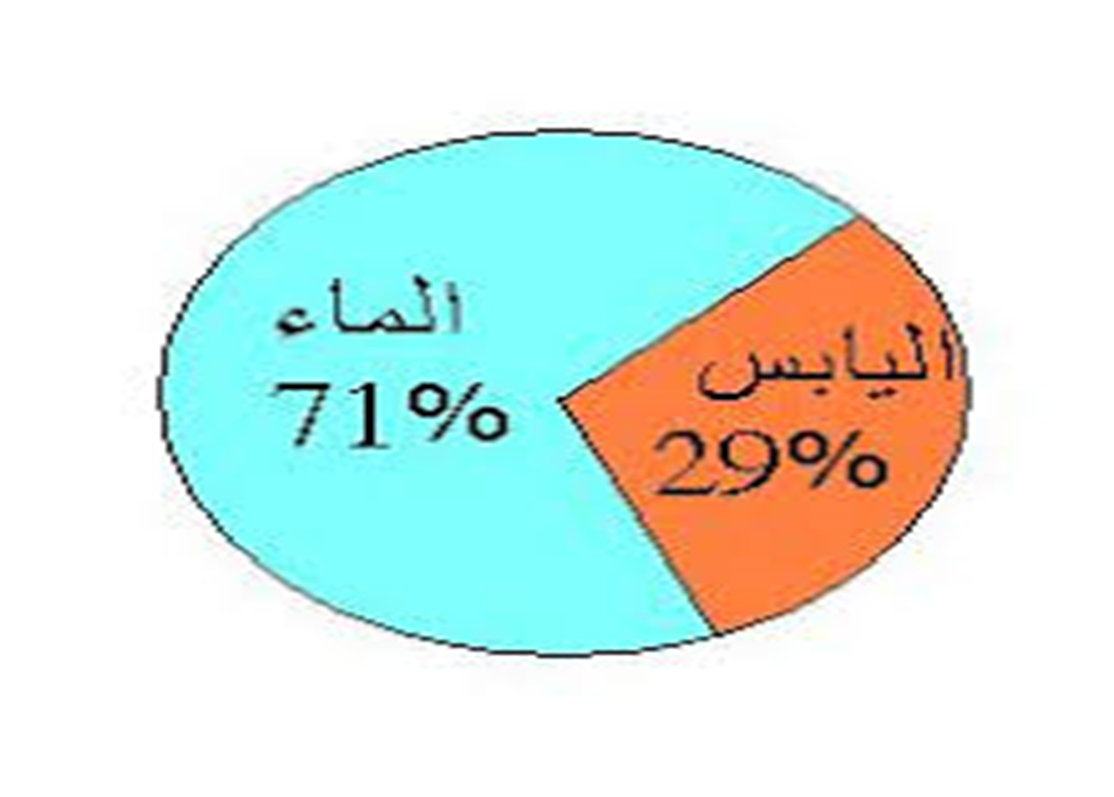
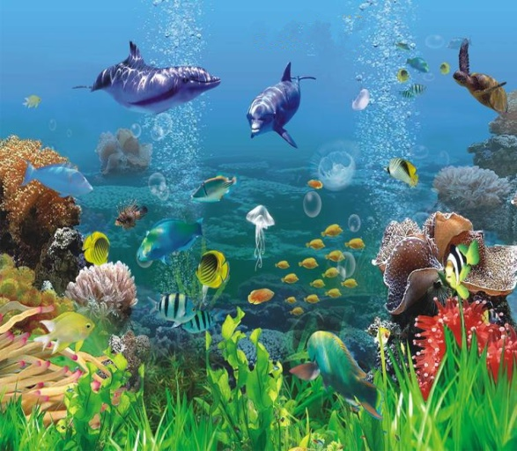
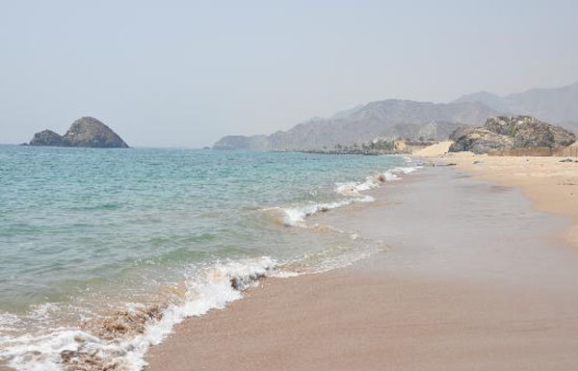
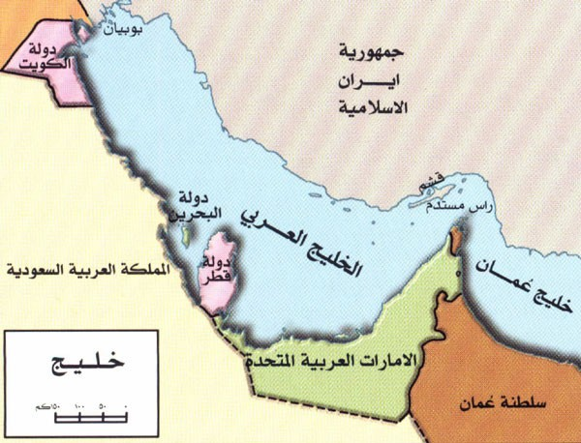
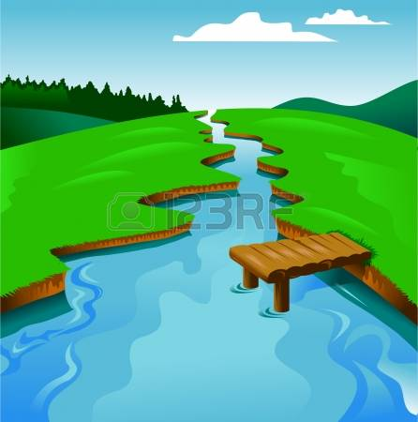
النسبة المئوية لليابسة و الماء
الماء.. القسم الاكبر من الكرة الارضية يغطيه الماء
و توجد على شكل
محيطات
بحار
انهار
خلجان
اليابسة.. توجد على شكل قارات

Slide 6

صديقاتي.. عرفنا ان نسبه المياه على الكرة الارضية
هي الاكبر ..
لكن ما يحيرني من الاكثر المياه العذبة ام المالحة ؟

Slide 7
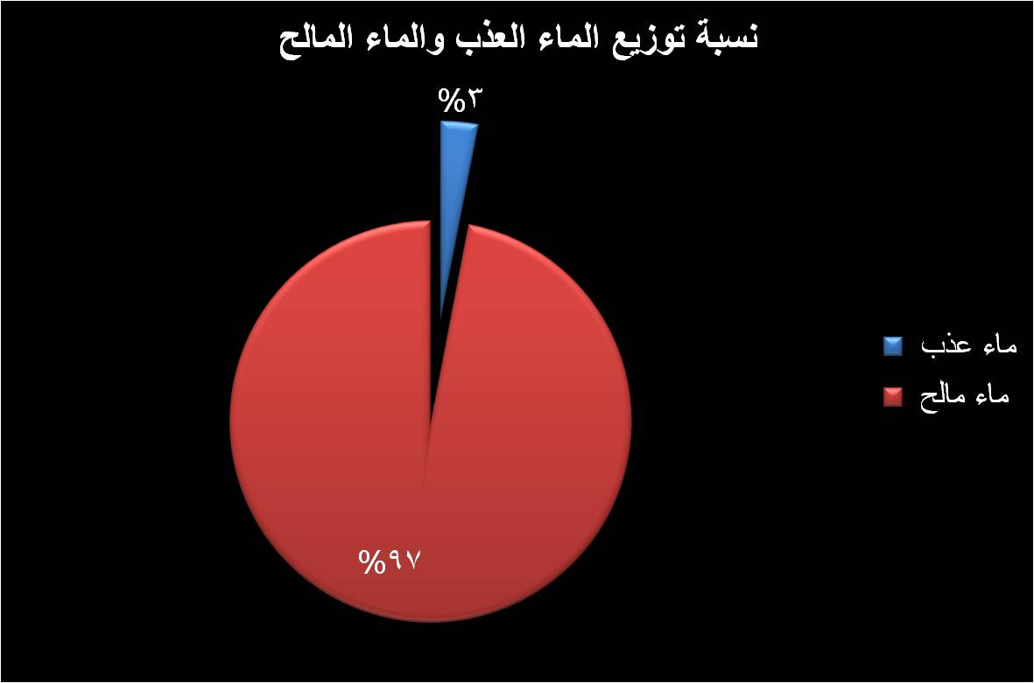
المياه العذبة.. هو ماء لا يحتوي على ملح وتشمل الانهار و البحيرات
و البرك العذبة .
3%
97%
المياه المالحة.. تتكون من البحار و المحيطات و الخلجان و البحيرات المالحة .

Slide 8
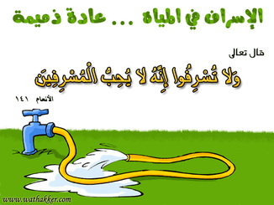

Slide 9
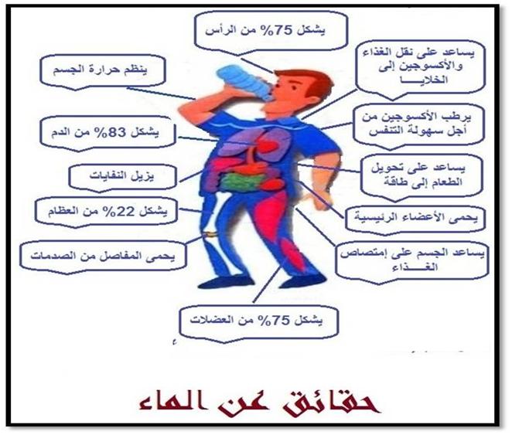
جسمنا يحتاج الى كمية كبيرة من الماء .. لنحافظ على شربه يوميا

